Slide 1

个人分享
二组
周楷
来自湖北

Slide 2
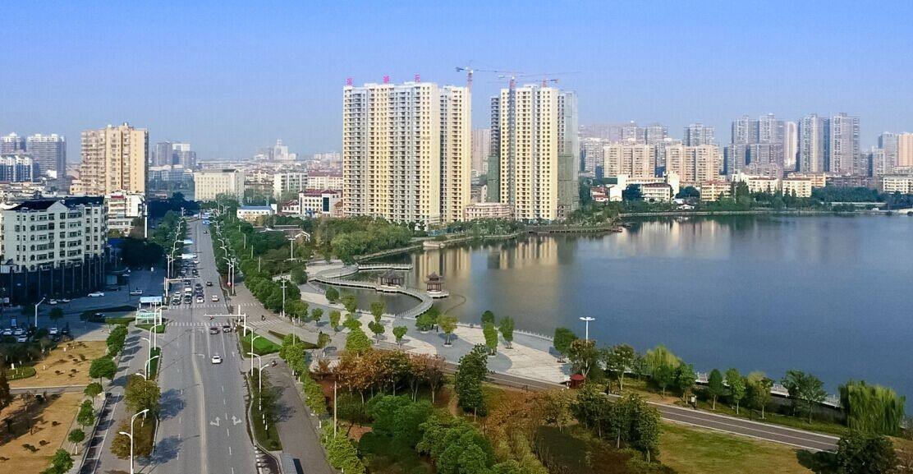
黄冈，湖北省地级市，地处湖北省东部、大别山南麓、长江中游北岸，京九铁路中段；自北向南逐渐倾斜，东北部与豫皖交界为大别山脉；辖七县、二市、两区（含龙感湖县级管理区）；总面积17453平方千米；2018年全市总人口750万人。
黄冈历史文化源远流长，有2000多年的建置历史，孕育了中国佛教禅宗四祖道信、五祖弘忍、六祖慧能，宋代活字印刷术发明人毕升，明代医圣李时珍，现代地质科学巨人李四光，爱国诗人学者闻一多，国学大师黄侃，哲学家熊十力，文学评论家胡风等等一大批科学文化巨匠。此外还有国家主席李先念、代主席董必武等政治人物。

Slide 3
黄冈试卷
黄冈中学的考题研究考试大纲研究的比较细致、难易分层多样化。试卷的题目直逼高考,题型经典,一针见血。掌握基础非常知识并灵活运用的话，对高考非常有优势!据说出过很多状元.

Slide 4
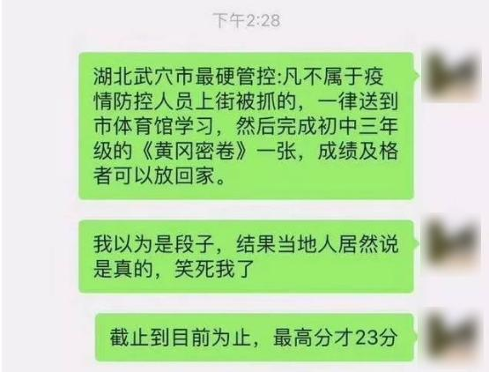

Slide 5
有一筐苹果,7个7个的数多3个,8个8个的数还是多3个,请问这框苹果有多少个?
( 7分 )

Slide 6
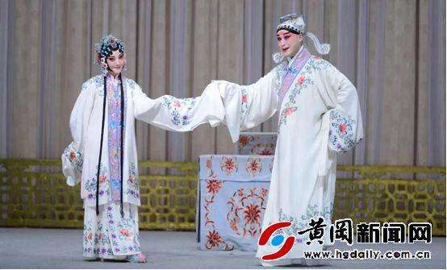
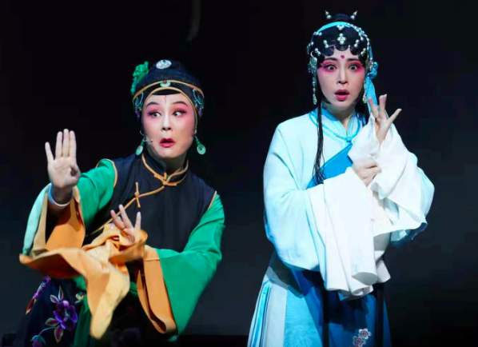
黄梅戏 （中国五大戏曲剧种之一）
黄梅戏，原名黄梅调、采茶戏等，起源于湖北黄梅，发展壮大于安徽安庆。

Slide 7
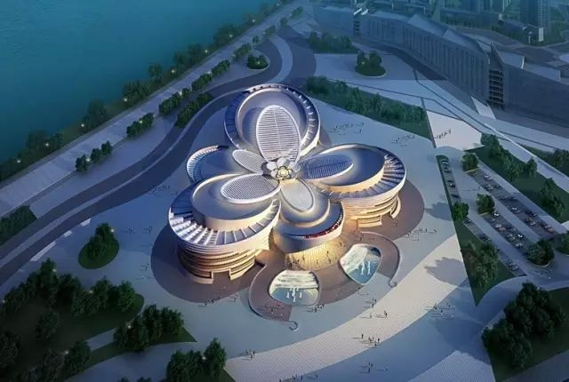
黄梅戏大剧院位于黄冈市黄州大道，遗爱湖公园水韵荷香景区西侧

Slide 8
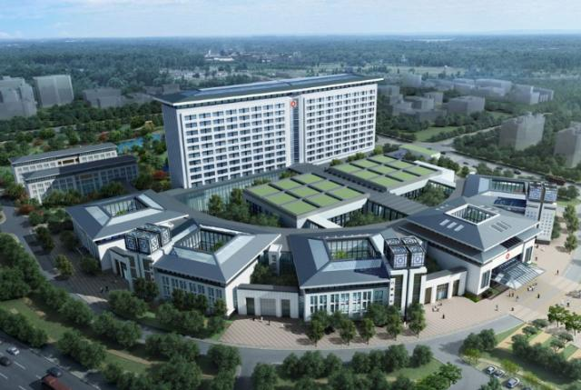
蕲春县位于湖北省东南部，长江中游以北，隶属黄冈市，为武汉城市圈重要组成部分，是著名“教授县”，以人才辈出著称。
中国第一“教授县”蕲春，有31个教授村，教授数量高达4000人！

Slide 9
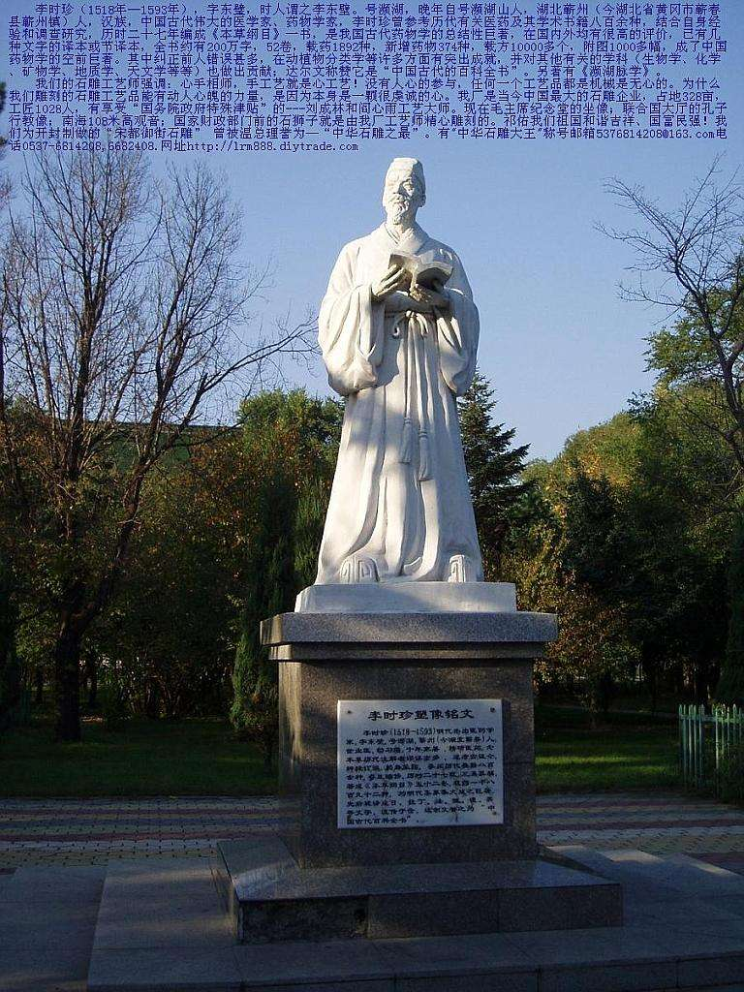
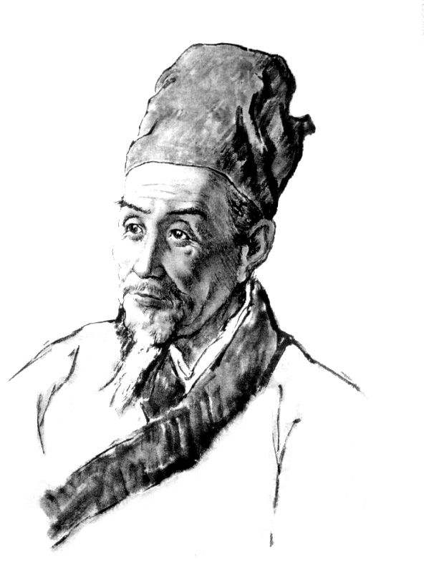
李时珍（1518年7月3日－1593年），字东璧，晚年自号濒湖山人，湖广黄州府蕲州（今湖北省蕲春县）人，明代著名医药学家。与“医圣”万密斋齐名，古有“万密斋的方，李时珍的药”之说。 后为楚王府奉祠正、皇家太医院判，去世后明朝廷敕封为“文林郎”。

